Slide 1
Direzione Prevenzione, Sicurezza Alimentare, Veterinaria
Area Sanità e Sociale
Regione del Veneto
RETE SCUOLE SENTINELLA
Sistema di monitoraggio per le infezioni da SARS-CoV-2 nel contesto scolastico

Slide 2
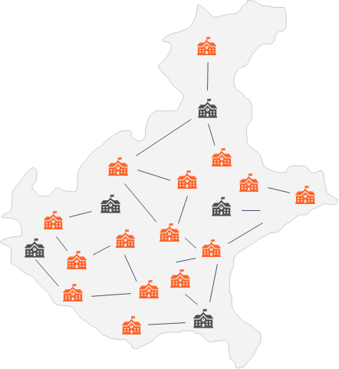
Obiettivi di sorveglianza di sanità pubblica
Studiare i pattern di diffusione di SARS-CoV-2 nella popolazione scolastica
Creare una rete di monitoraggio
Espandere il sistema di sorveglianza esistente
Mantenere il più possibile la didattica in presenza in sicurezza

Slide 3
SISTEMA DI MONITORAGGIO REGIONALE
1
Distribuzione consensi ed informative
!
Rete delle
“Scuole Sentinella”
2
Raccolta delle adesioni
Adesione volontaria
Gratuita
Non vincolante
Indicativamente esito in 24h
3
Preparazione kit per partecipanti
4
Raccolta dei campioni e trasporto ai laboratori di microbiologia

Slide 4
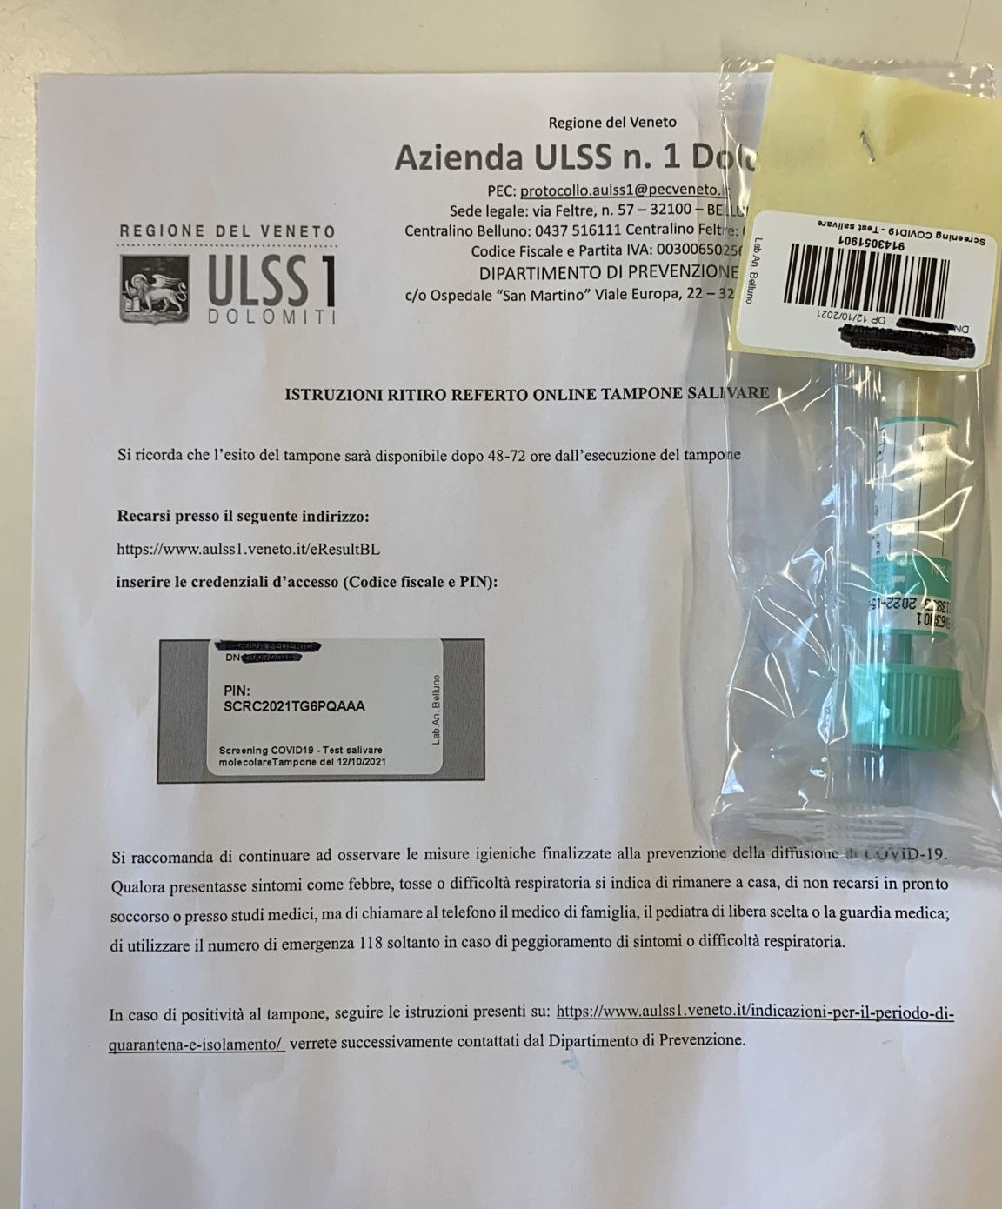
KIT CONSEGNATO

Slide 5
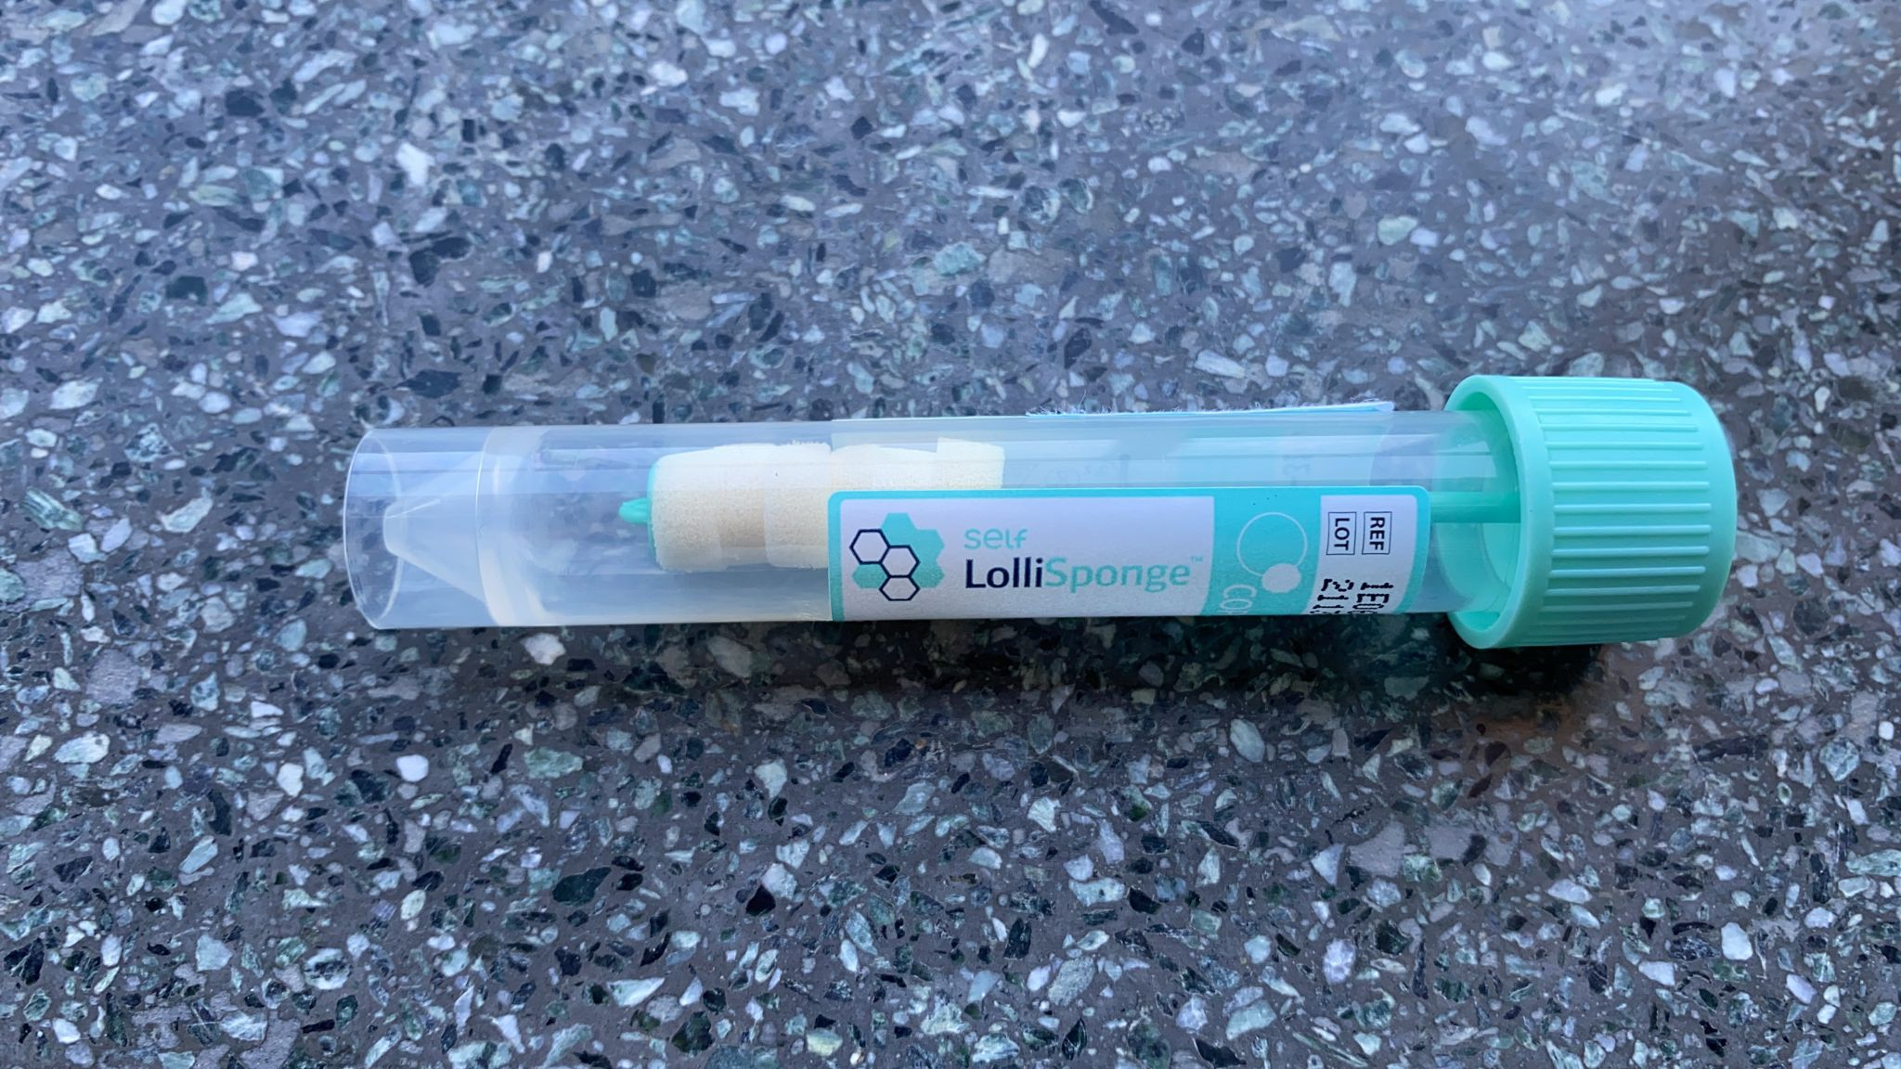
KIT CONSEGNATO

Slide 6
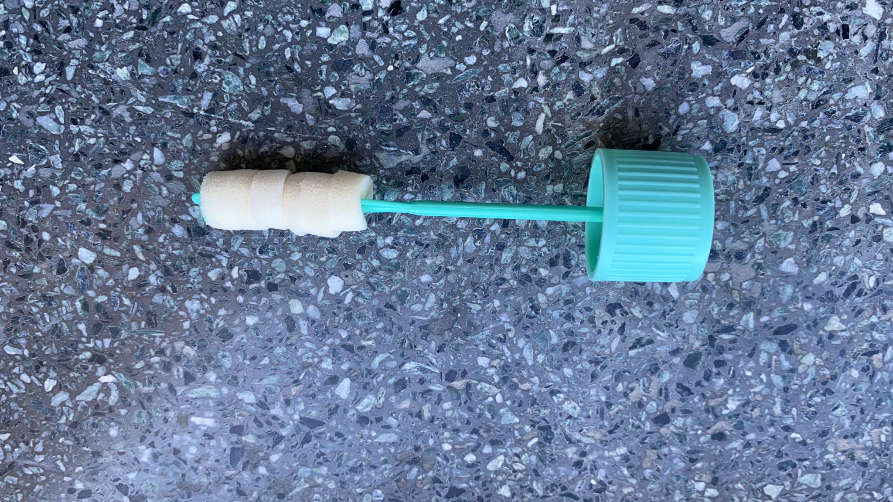
KIT CONSEGNATO

Slide 7
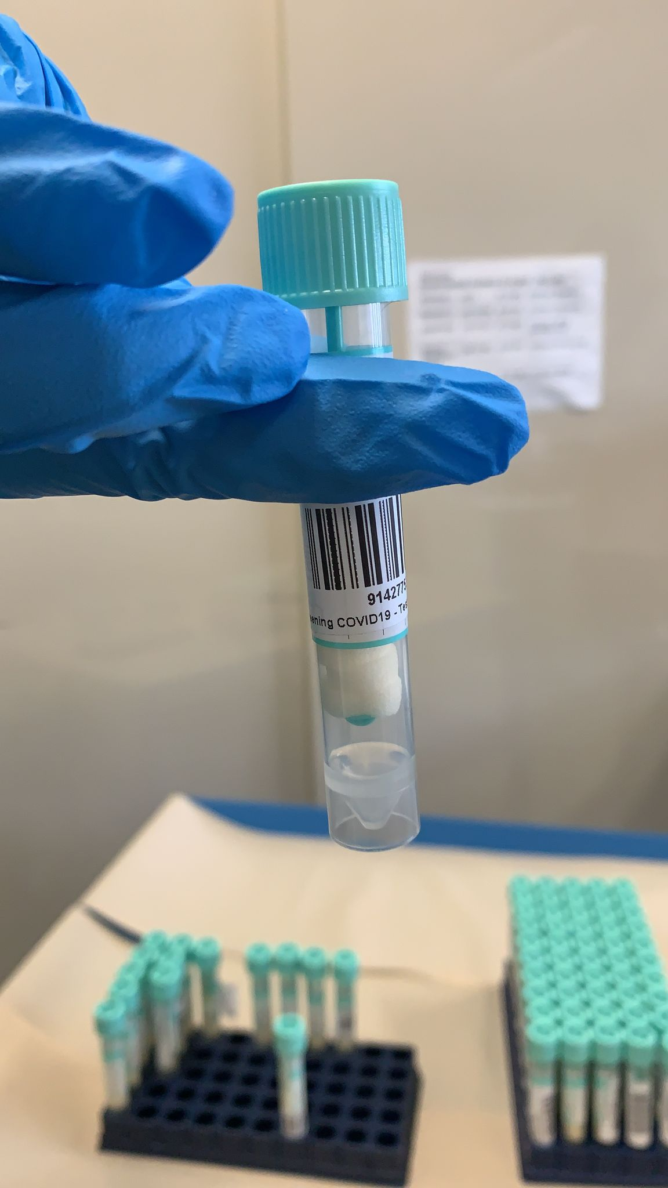
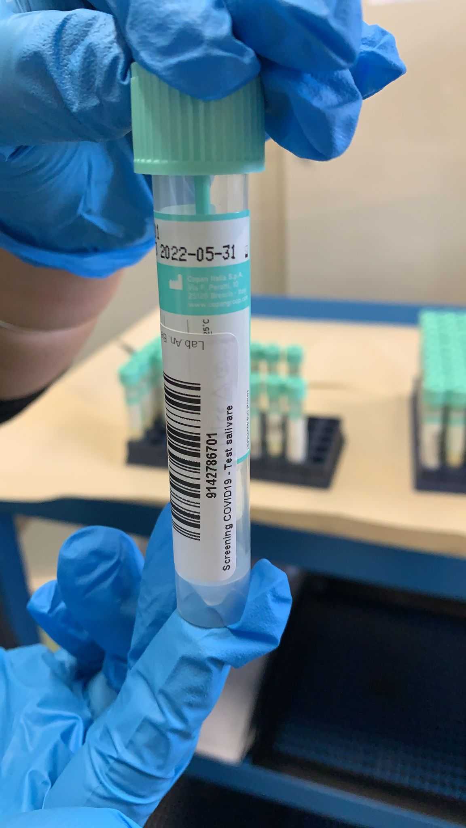
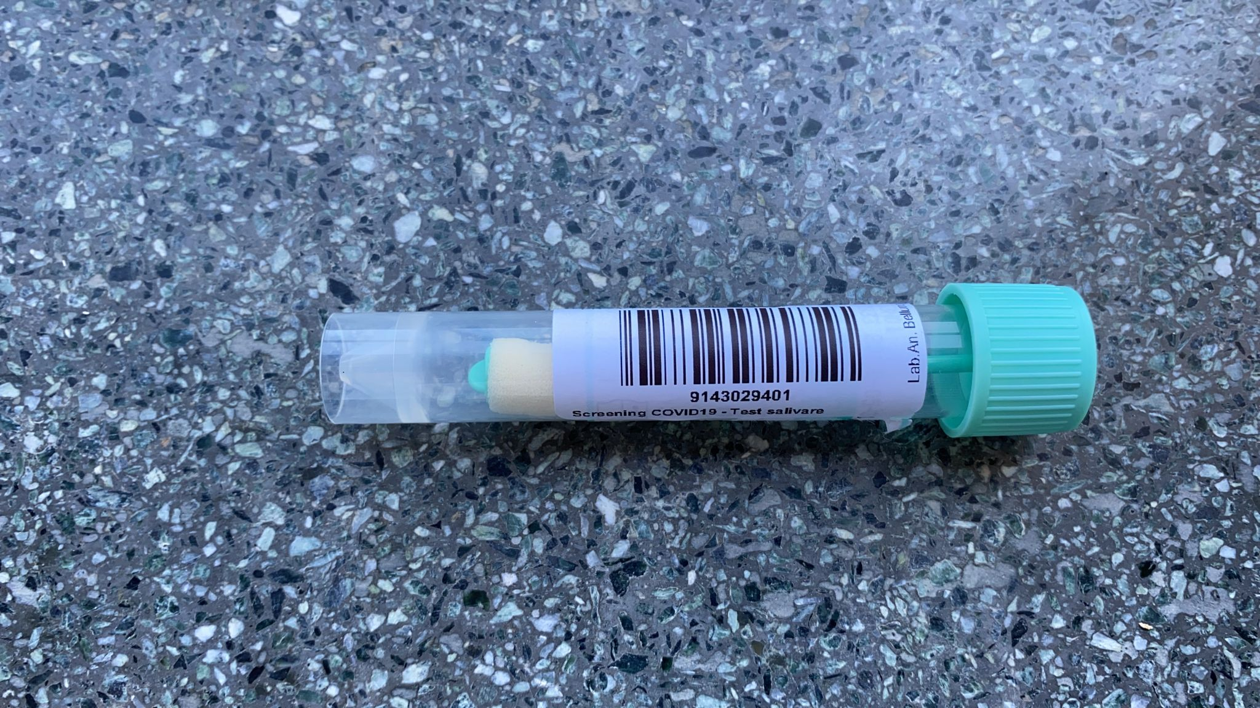

Slide 8
!!
ESITO: le aziende ULSS attiveranno le modalità di trasmissione consuete dell’esito agli utenti
NEGATIVO
Proseguire con le attività consentite dal legislatore, nel rispetto delle normali prassi: igiene delle mani, mascherine e distanziamento sociale.
POSITIVO
Notifica ai titolari di patria potestà.
Isolamento al proprio domicilio.
Trattandosi di un test molecolare, non vi saranno ulteriori test di conferma.
I referenti scuole dei SISP o i medici curanti effettueranno la presa in carico.
Il team scuole del Dipartimento di Prevenzione in accordo con il referente scolastico si attiverà per la gestione dei contatti.

Slide 9
IL PROGETTO IN BREVE
?
AFFIDABILE
TEST MOLECOLARE PER LA RICERCA SULLA SALIVA del virus responsabile di COVID-19
NON INVASIVO
!! Il campione deve essere raccolto a casa, al mattino, appena svegli,
prima di fare colazione e prima di lavarsi i denti !!

Slide 10
!
MODALITÀ OPERATIVE
1. La Scuola riceve dall’ULSS i kit già etichettati con i dati dello studente che ha aderito
2. La Scuola consegna allo studente i kit per l'auto-prelievo
4. Lo studente riconsegna il campione in un apposito contenitore presso l’Istituto scolastico
3. Lo studente effettuata al mattino, secondo il calendario previsto, l’auto-prelievo della saliva
6. L’Azienda ULSS restituisce l’esito del test a genitori/studenti con le consuete modalità
5. L’ULSS raccoglie i campioni e li porta al Laboratorio

Slide 11
Test salivare (lollisponge)
Prodotto dall’Azienda ULSS 8 della Regione del Veneto

Slide 12
Test salivare (lollisponge)
Eseguire la raccolta come da video per 60 secondi

Slide 13
*
QUANDO
FREQUENZA DEL TEST: OGNI 15 GIORNI
Tutti gli studenti che consegneranno al proprio istituto il modulo di consenso riceveranno ogni 15 giorni un test. Il campione dovrà essere riconsegnato il giorno successivo accedendo all’istituto
DURATA: FINO ALLA FINE DELL’ANNO
Il piano nazionale prevede che il progetto prosegua fino al termine dell’anno scolastico.

Slide 14
FAQ
#
1) Se un alunno dovesse risultare positivo al test salivare molecolare, come verrà gestito?
In caso di riscontro di positività al test, il soggetto e i relativi contatti saranno presi in carico dal Dipartimento di Prevenzione dell’ULSS. Si raccomanda agli eventuali soggetti positivi di isolarsi quanto prima al proprio domicilio e di seguire le indicazioni che riceveranno dai Servizi di Igiene territoriali o direttamente dal proprio Medico Curante. I contatti scolastici riceveranno invece indicazioni dal referente COVID dell’Istituto.
2) Un alunno può fornire successivamente oppure ritirare il consenso alla partecipazione dal piano di monitoraggio?
Sì, è possibile che gli studenti (o genitori se minorenne) aderiscano durante l’intero svolgimento del piano di monitoraggio.

Slide 15
FAQ
#
3) Quando va riconsegnato il campione?
Il campione raccolto va consegnato nell’apposito contenitore presente presso l’istituto scolastico il giorno stesso dell’auto-prelievo.
4) Se un alunno per qualche motivo salta l’effettuazione di un test, rimane comunque inserito nella campagna di monitoraggio?
Sì, permane all’interno del programma di monitoraggio fino a che l’Istituto scolastico non riceva una formale comunicazione di dissenso da parte dell’alunno (o genitore se minorenne) alla prosecuzione dello stesso.

Slide 16
FAQ
#
5) Qual è la frequenza di effettuazione dei test?
Lo studente effettuerà un tampone ogni 15 giorni salvo diversa comunicazione del docente referente COVID dell’Istituto.
6) Dopo quanto tempo saranno disponibili gli esiti?
Gli esiti saranno forniti quanto prima, coerentemente con lo scenario epidemiologico in corso. Si consideri che essendo un test molecolare, vi sono dei tempi tecnici per la processazione del campione da parte del laboratorio di microbiologia.

